Slide 1


Backend Entwicklung mit Nodejs

Slide 2
Übersicht
Grundlagen zu Backend Entwicklung
Grundlagen zu Nodejs
Node Package Manager NPM

Slide 3
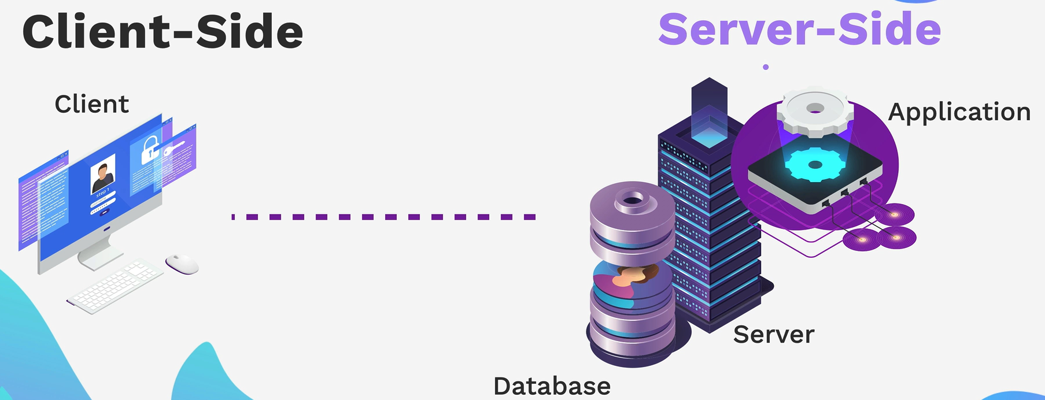
Was ist eine Web Applikation?

Slide 4
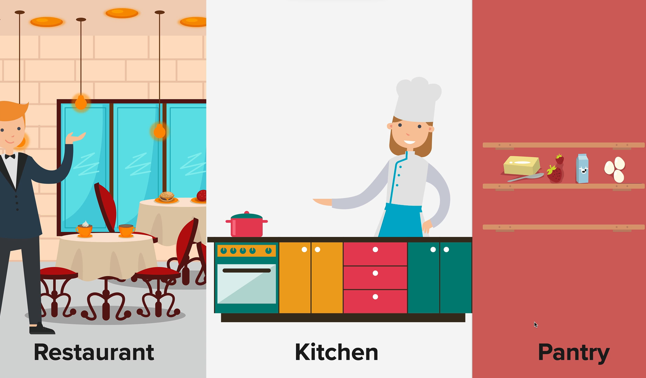
Frontend
Backend
Datenbank

Slide 5
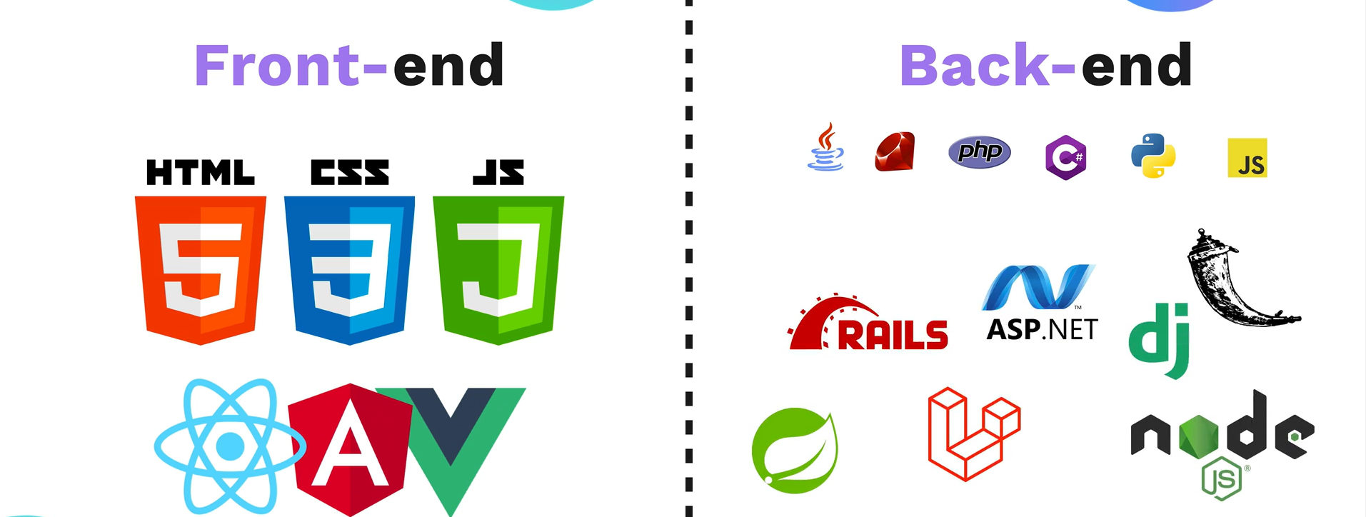
Frontend - Backend Technologien

Slide 6
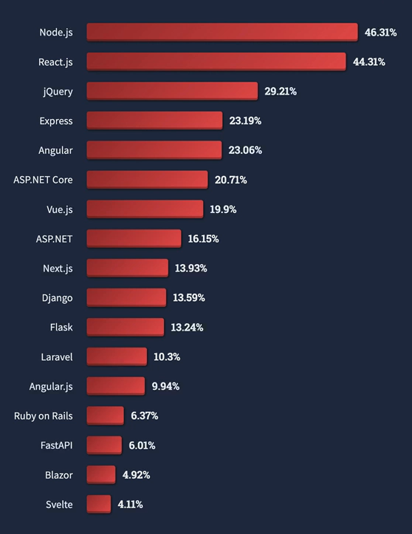
Technolgien im Trend

Slide 7
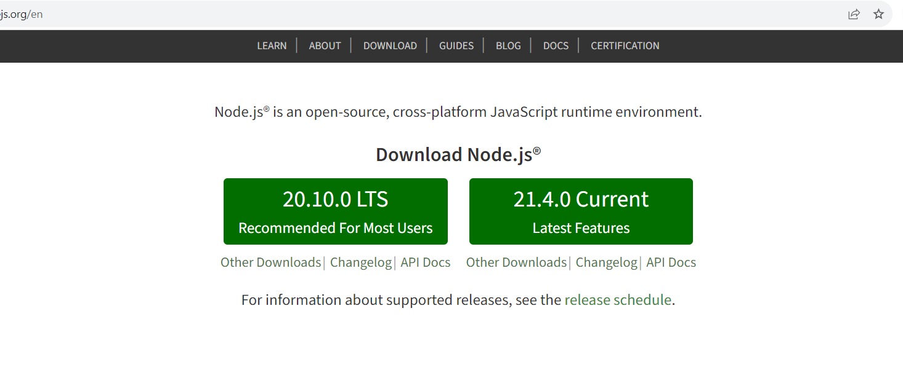
Download Nodejs
https://nodejs.org/en
PC neu starten

Slide 8

Was ist Nodejs?
As an asynchronous event-driven JavaScript runtime, Node.js is designed to build scalable network applications
Javascript Runtime: Ermöglicht es Javascript außerhalb vom Browser laufen zu lassen → Serverseitige Programmierung
Asynchronous and event-driven: Ermöglicht eine effiziente parallele Verarbeitung ohne abgegeben Requests gegenseitig zu blockieren

Slide 9
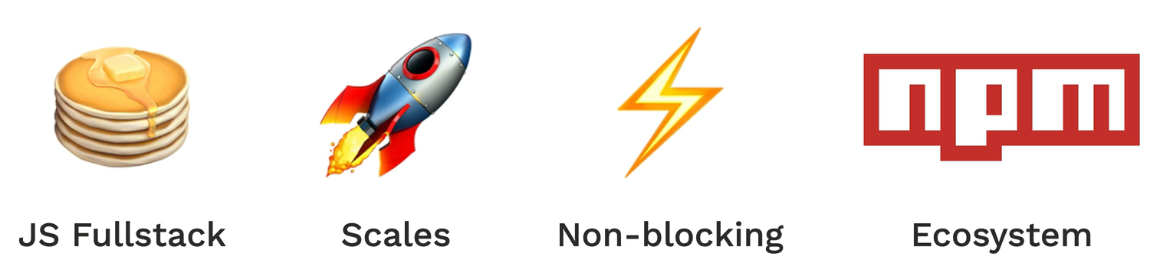
Vorteile von Nodejs

Slide 10


Wer nutzt Nodejs?

Slide 11
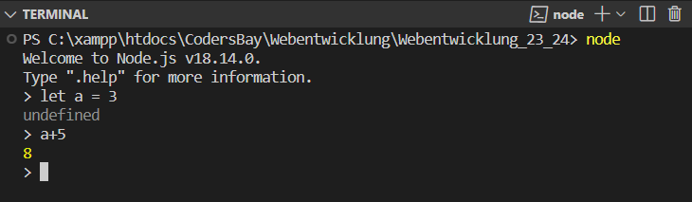
Node im Terminal ausführen
Jeder Javascript Befehl kann mit Hilfe von Node in der Konsole bzw. dem VS Code Terminal ausgeführt werden
Um Javascript auszuführen muss zuvor der Befehl node ausgeführt werden
Um eine Datei auszuführen wird der Befehl node + Dateiname eingegeben (Bsp: node ./index.js)

Slide 12

Node Native Modules
Mit Node.js out-of-the-box mitgelieferte Module / Funktionen
Doku dazu: https://nodejs.org/docs/latest/api/

Slide 13
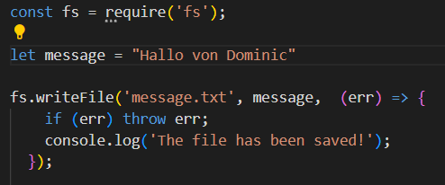
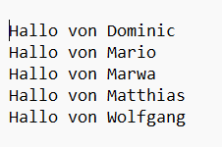
Node Übung Filesystem
Das Native Modul Filesystem dient dazu, Dateien über Node zu erstellen, auszulesen, bzw. anzupassen
Gemeinsam: Erstelle eine neue Text-Datei „message.txt“ mit Hilfe des fs Moduls
Übung für euch unter 0. Eure Codebeispiele/Name/Node: Mach dich mit der Node Doku vertraut und schreibe ein Node Programm um die zuvor erstellt Text Datei auszulesen und in der Konsole auszugeben
Erweitere die Datei um folgenden Text: „\nHallo von [Dein Name]“ Tipp: append text to a File

Slide 14
NPM Node Package Manager
NPM kommt out-of-the-box mit der Installation von node
Stellt eine unglaublich nützliche Sammlung an zahlreichen JavaScript Komponenten (Packages) zur Verfügung
>2000000 Packages
Größte Software Bibliothek der Welt
https://www.npmjs.com/

Slide 15
NPM Projekt starten
Im VS-Code Terminal: Navigiere zum Ordner (0. Eure Codebeispiele/Node) indem du ein neues NPM Projekt starten möchtest
Mit dem Befehl npm init wird ein neues Projekt gestartet
Beantworte die Fragen die gestellt werden
Ein package.json (Config-)file wird erstellt
https://www.npmjs.com/

Slide 16

NPM Gruppenübung „Cowsay“
Gemeinam schreiben wir mit Hilfe von npm ein Programm das eine Kuh zum sprechen bringt
Modul „cowsay“ in npm library suchen und finden
npm install cowsay (kurzform npm i cowsay)
Lass die Kuh etwas sagen
Lass die Kuh etwas denken

Slide 17

NPM Übungen Superhelden und Fibonacci 2.0
Nutze das npm Modul „superheroes“ um einen zufälligen Namen eines Superhelden zu generieren und in der Konsole auszugeben
(Optional) Nutze das npm Modul „fibonacci“ um die ersten 10 fibonacci Zahlen zu loggen

Slide 18

Nodejs + Express

Slide 19
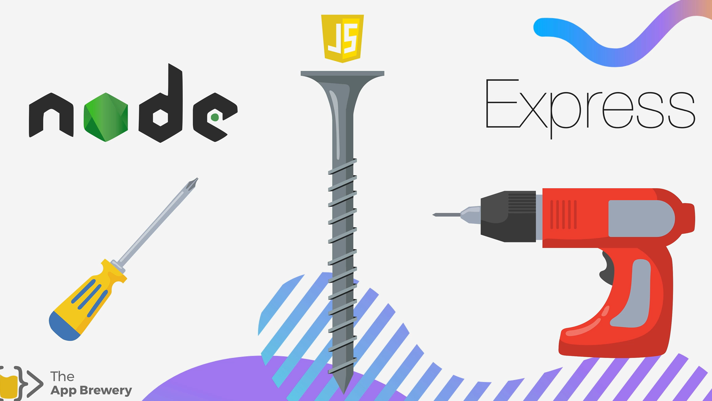

Slide 20
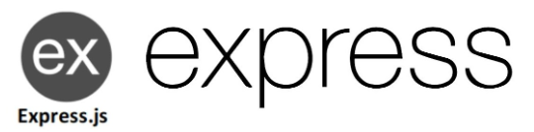
Was ist Express?
Express ist ein beliebtes, leichtgewichtiges und flexibles Webanwendungs-Framework für Node.js.
Es erleichtert die Erstellung von Webanwendungen und APIs durch Bereitstellung einer Reihe von Funktionen und Werkzeugen, um die Entwicklung zu beschleunigen
Häufige Anwendungsfälle (werden wir alle kennen lernen):
Routing: Express ermöglicht das Definieren von Routen, um Anforderungen an bestimmte Endpunkte (URLs) zu verknüpfen
Middleware: Express verwendet Middleware, um Anforderungen zwischen dem Eintreffen und der Verarbeitung durch die Route zu verarbeiten
Vorlagen (Templates): Express unterstützt verschiedene Vorlagen-Engines (EJS), um dynamische HTML-Inhalte zu generieren.

Slide 21
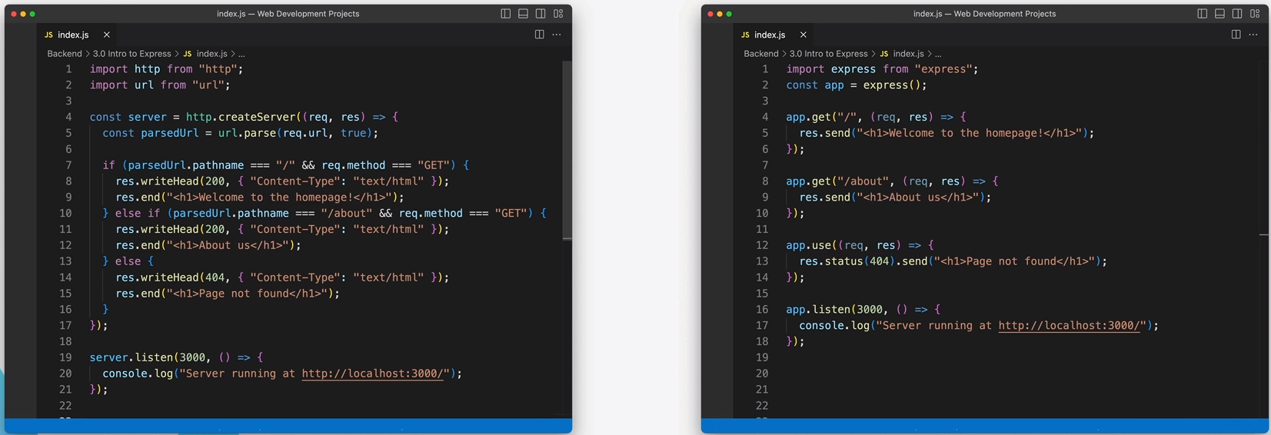
Webserver mit Nodejs + Express

Slide 22
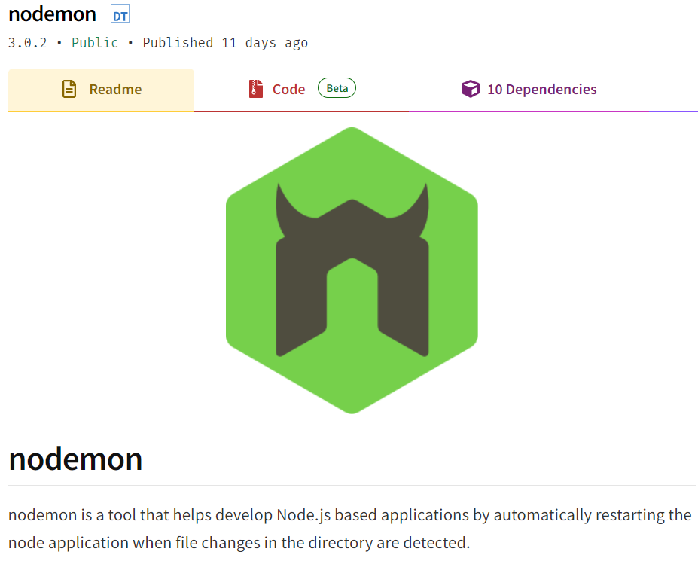

Slide 23
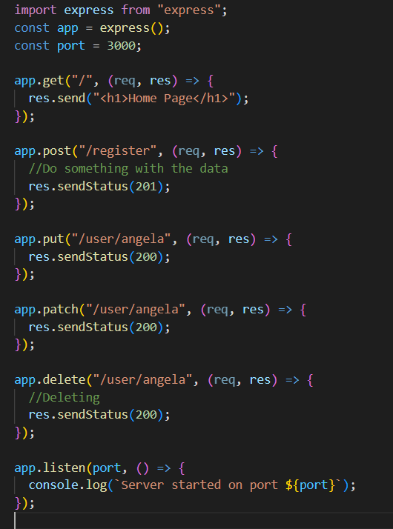
Übung dein erster Webserver
Schreibe deinen ersten eigenen Webserver der auf gewisse Endpoints reagiert (Beispiel „./home“)
einen Status zurückliefert
eine Antwort liefert in From von minimalem HTML Bsp: <h1>Homepage</h1>
Starte deinen Webserver mit der Hilfe von nodemon

Slide 24
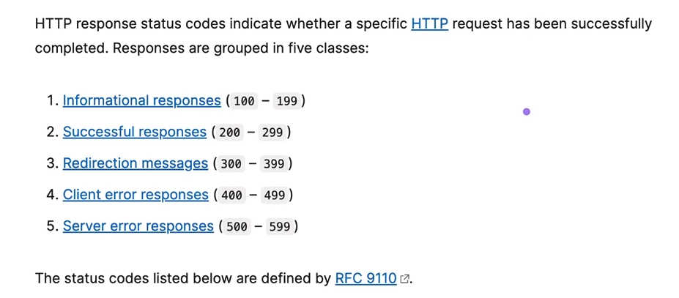
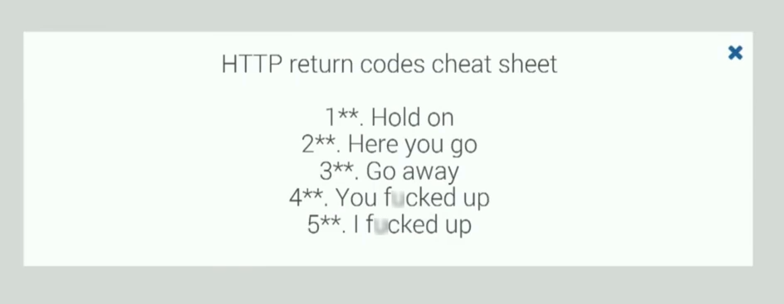
HTTP Request Status
wdwdffe
https://developer.mozilla.org/en-US/docs/Web/HTTP/Status

Slide 25

Postman
Mit Hilfe von Postman können HTTP Requests abgegeben werden ohne ein aufwändiges Frontend bauen zu müssen
Erstelle einen Postman Account
Download Postman Desktop um localhost endpoints testen zu können

Slide 26
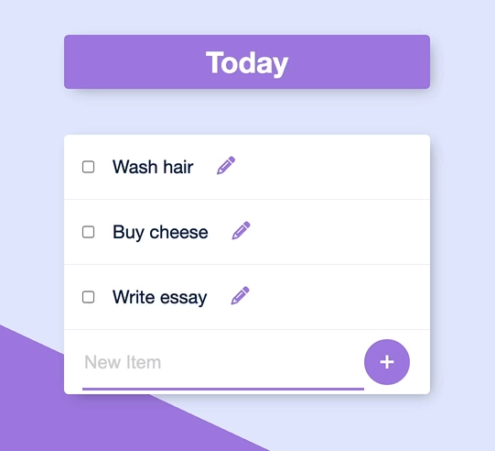
Vorbereitung auf Full-Stack Projekt To-Do Liste
Zielbild: Webapplikation für eine einfache To-Do Liste wobei Daten dafür in einer mySQL Datenbank liegen. Ein vorgeschalteter Login (Username + Passwort) dient zur Authorisierung
Frontend mit HTML, CSS, Javascript aufbauen mit Testdaten (Hardcodiert Username + Passwort) und temporäre Änderungsfunktionen (Refresh der Seite setzt alle Änderungen wieder zurück)
Daten werden in Browser Storage (Local Storage, Cookies) gespeichert und daraus geladen
Daten werden aus einer mySQL Datenbank geladen und Änderungen in der Datenbank persistiert

Slide 27

Viel Erfolg beim Entwickeln!

